Slide 1
Jindřich Otipka akademický malíř
3. 4. 1921 Neplachovice u Opavy
8. 4. 1986 Poruba, Ostrava

Slide 2
ŽIVOT A TVORBA
studoval na Státní grafické škole v Praze (1947) a užité malířství a grafiku u profesorů J. Baucha a E. Filly na VŠUP tamtéž (1947 - 1952)
působil jako pedagog v oboru výtvarné propagace na SPŠ stavební v Ostravě
zabýval se volnou i užitou malbou
věnoval se především krajinomalbě, zátiší a malbě květin
maloval realistické i kubistické obrazy
používal výtvarnou zkratku, nervní svěží rukopis a výraznou obrysovou linii důrazně obepínající tvary
byl následovníkem Václava Špály
používal výtvarnou techniku - olejomalbu

Slide 3
Neplachovický zámek
štětcem malíře Otipky
Fotodokumentace
z výstavy obrazů malíře –
4. 4. 2011,
zámek Neplachovice

Slide 4
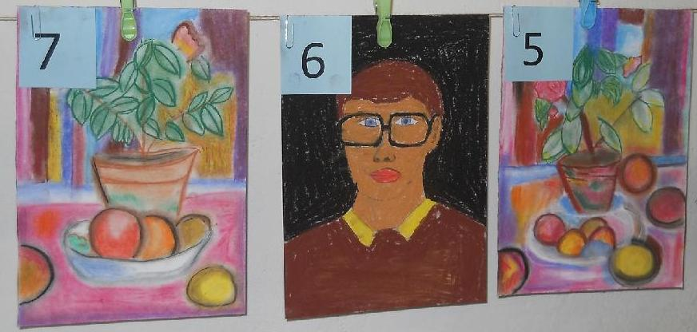
Zajímavosti
Výtvarná soutěž žáků ZŠ Neplachovice - Malujeme Otipku
Prodejní výstava obrazů na zámku v Neplachovicích, 4. 4. 2011

Slide 5
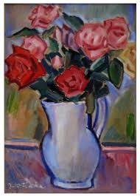
Krajinomalba
Realismus
dívá se na skutečnost objektivně, bez iluzí a fantazie
věrně a detailně zachycuje předmět tak, jak jej divák vidí
Otipkovy obrazy z realistického období

Slide 6
Kubismus
Avantgardní umělecký směr
Předmět zobrazuje z mnoha úhlů současně
Předmět je rozkládán na geometrické tvary – především krychle (latinsky cubus)
Tvary jsou pomocí fantazie skládány do obrazu
Zobrazené předměty působí dojmem, že jsou deformované a objevují se zároveň z několika pohledů
Otipkův obraz z kubistického období jeho tvorby

Slide 7
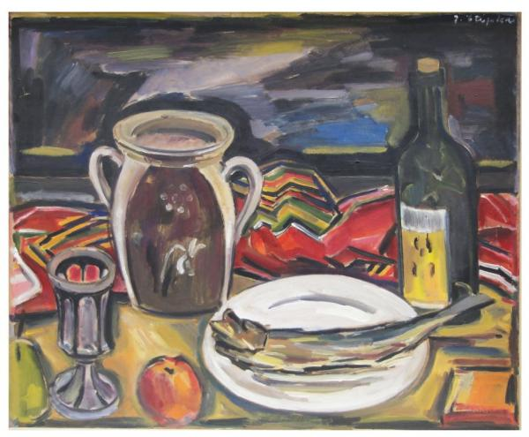
Zátiší
Azalka s ovocem
Zátiší s lahví vína, rybou a jablkem
kolem r. 1960
Zátiší s hyacintem
1958

Slide 8
Hrob malíře na hřbitově v Neplachovicích

Slide 9
Zdroje
http://abart-full.artarchiv.cz/osoby.php?IDosoby=7530&Fprijmeni=Otipka
http://www.sypka.cz/azalka-s-ovocem/a19/d9401 /
http://aukro.cz/otipka-jindrich-i2015693014.html
http://www.galerie-narodni.cz/cs/autori/369-detail/otipka-jindrich/
vlastní fotografie – Renata Schreierová

